Slide 1
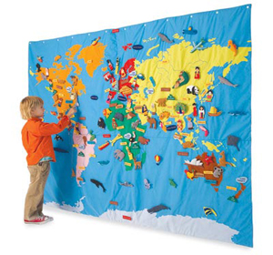
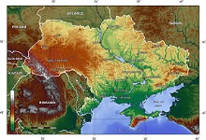
ВИЗНАЧЕННЯ І ОСНОВНІ ВЛАСТИВОСТІ ГЕОГРАФІЧНИХ КАРТ
Лекція 3

Slide 2
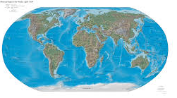
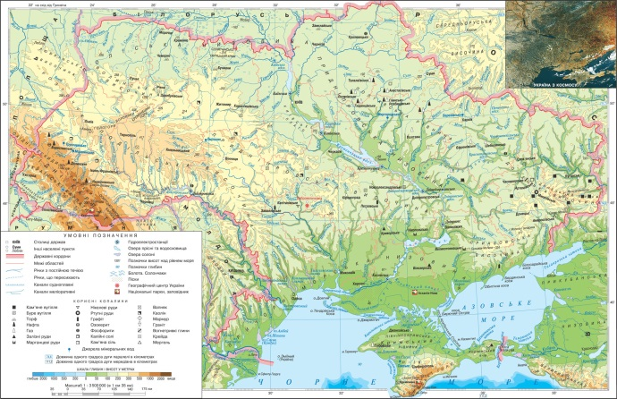
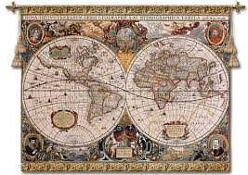
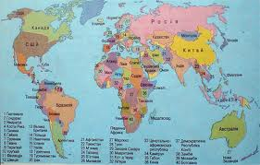
Карта — зменшене, подібне та узагальнене зображення на площині поверхні Землі, інших небесних тіл або космічного простору, що побудоване за певними математичними законами й наочно за допомогою умовних знаків показує розміщення й зв'язки різних предметів, явищ чи процесів, а також їх якісні та кількісні характеристики.

Slide 3
Властивості карт
просторово-часова подібність
змістова відповідність
абстрактність
вибірковість та синтетичність
метричність
однозначність
безперервність
наочність та читаність
оглядовість та висока інформативність

Slide 4
Просторово-часова подібність
геометрична подібність форм та розмірів об'єктів
часова подібність
подібність відношень, зв'язків та підпорядко-ваності об'єктів

Slide 5
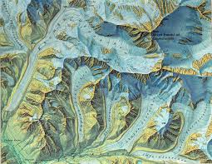
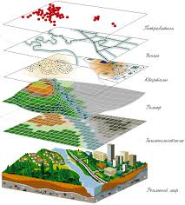
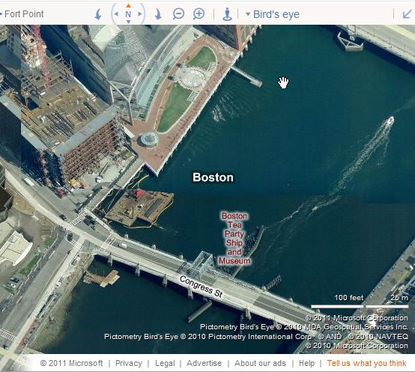
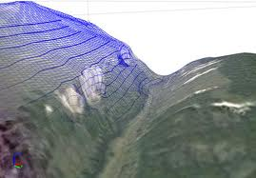
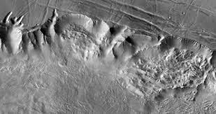
Змістова подібність
це науково обгунтоване відображення головних особливостей дійсності з врахуванням генезису, зовнішньої та внутрішньої структури, а також ієрархії об'єктів

Slide 6
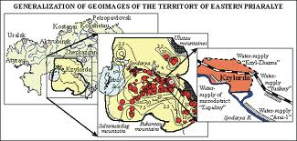
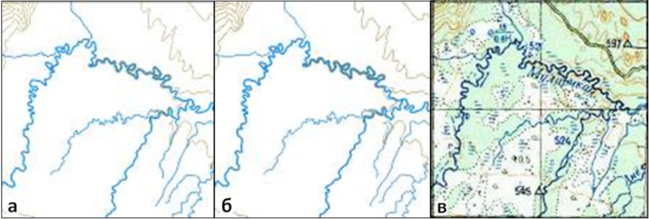
Абстрактність
досягається генералізованістю карти, переходом від індивідуальних понять до узагальнених шляхом підбирання типових характеристик об'єктів та усунення дрібних й другорядних Деталей.

Slide 7
Вибірковість й синтетичність
характеризується здатністю вичленити й роздільно представити ті фактори, процеси й аспекті об'єкта, які в реальній дійсності проявляються сумісно

Slide 8
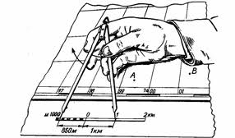
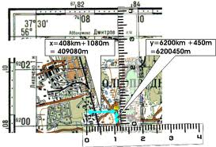
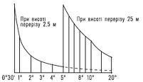
Метричність карти
забезпечується математичним законом побудови, точністю її складання й відтворення.
Наявність масштабу класифікацій, шкал та градацій дозволяє виконувати на картах різноманітні вимірювання кількісних показників й визначати якісні характеристики

Slide 9
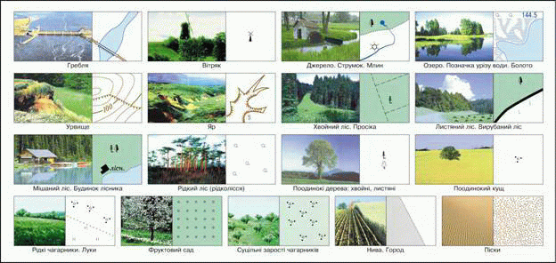
Однозначність
властивість карти як моделі мати тільки єдине значення в кожній точці в межах прийнятої системи позначень.
Однозначність розглядається як просторова та знакова.

Slide 10
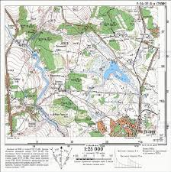
Безперервність
означає, що картографічне зображення присутнє на всіх точках карти.
На ній немає пустот та розривів, за винятком розривів, що передбачені деякими картографічними проекціями.

Slide 11
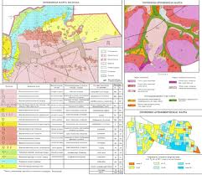
Наочність
це можливість зручного зорового сприйняття просторових форм, розмірів розміщення та зв'язків об'єктів.
Ця властивість забезпечується продуманим відбором елементів змісту, доцільністю генералізації, ретельним вибиранням засобів зображення.

Slide 12
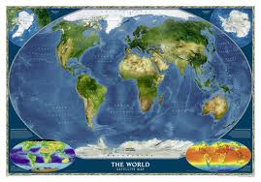
Оглядовість карти
це здатність представляти одному погляду читача які завгодно простори (райони, материки або в цілому планету), головні закономірності розміщення і взаємозв'язку об'єктів та основні елементи їх структури

Slide 13
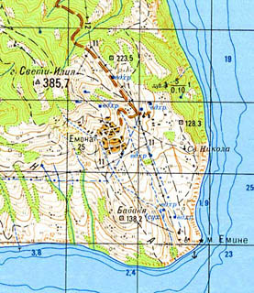
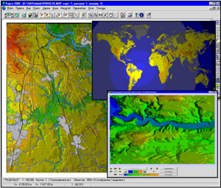
Інформативність
— це число знаків, кількісних характеристик та назв, що їх розміщено на одиниці площі карти, інформація передається за допомогою знаків та їх просторових комбінацій.

Slide 14
КЛАСИФІКАЦІЯ КАРТ
масштаб
територіальне охоплення
зміст
призначення
математична основа
епоха тощо

Slide 15
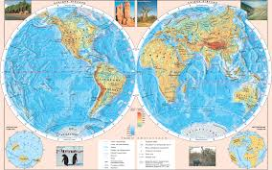
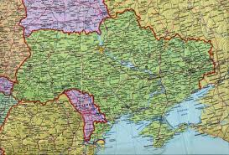
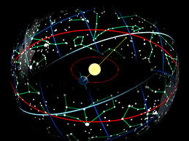
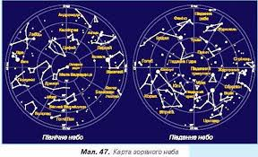
Географічна карта
Карта зоряного
неба

Slide 16
Класифікація географічних карт

Slide 17
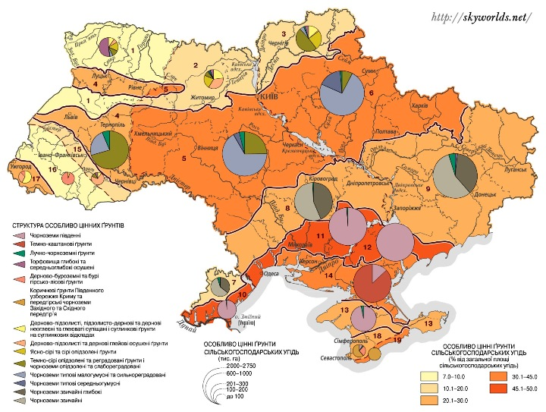
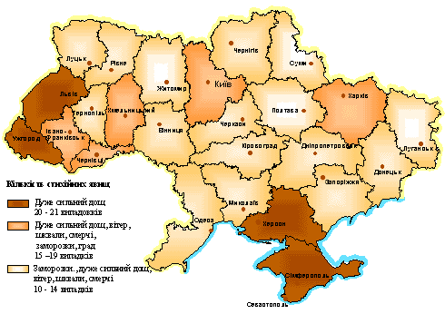
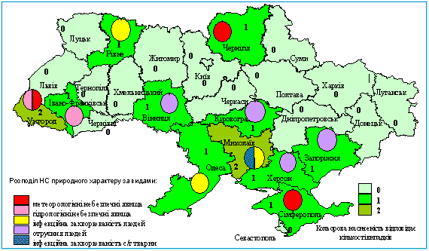
Тематичні карти
карти природних явищ

Slide 18
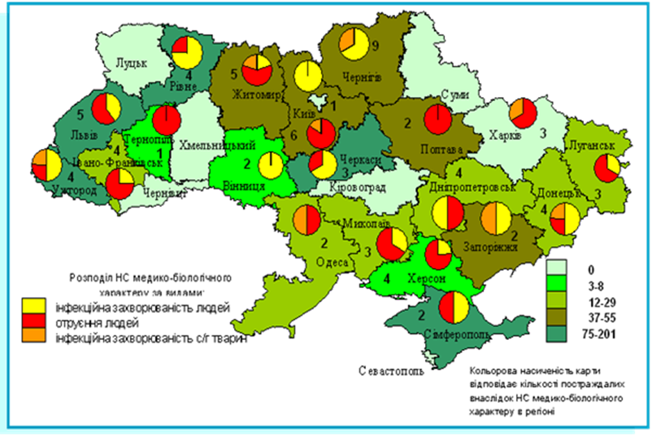
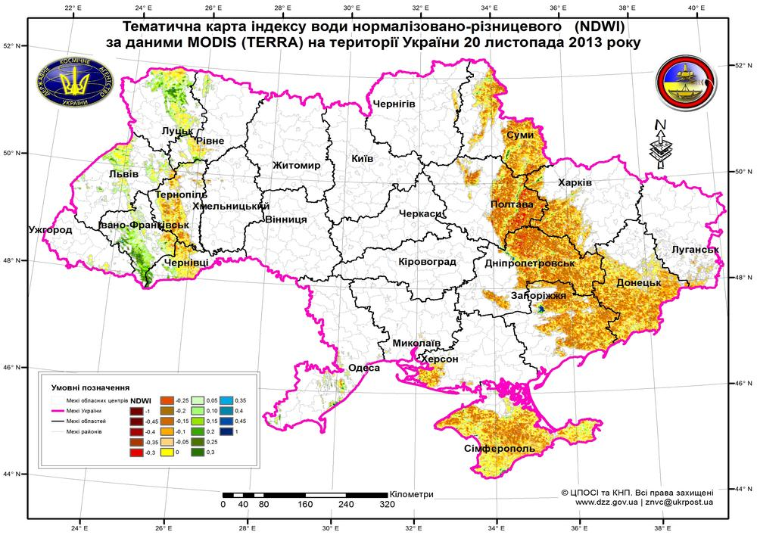
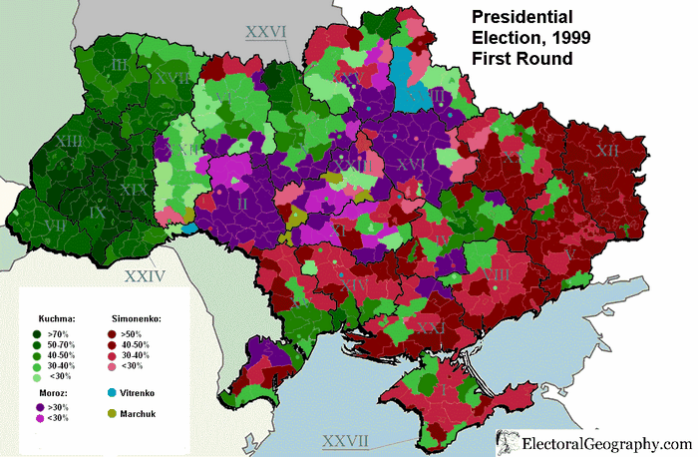
Тематичні карти
карти суспільних явищ

Slide 19
В залежності від прийомів дослідження
аналітичні,
синтетичні
комплексні

Slide 20
За ступенем об'єктивності й достовірності змісту
карти-спостереження
карти-висновки
карти-гіпотетичні
карти-тенденціозні

Slide 21
В залежності від характеру й ступеня практичної направленості змісту
інвентаризаційні
оцінні
рекомендаційні
прогнозні карти

Slide 22
За призначенням
науково-довідкові
навчальні
морські навігаційні
лоцманські річок, озер й каналів
аеронавігаційні
кадастрові
дорожні
оперативні
проектні
пропагандистські
туристичні

Slide 23
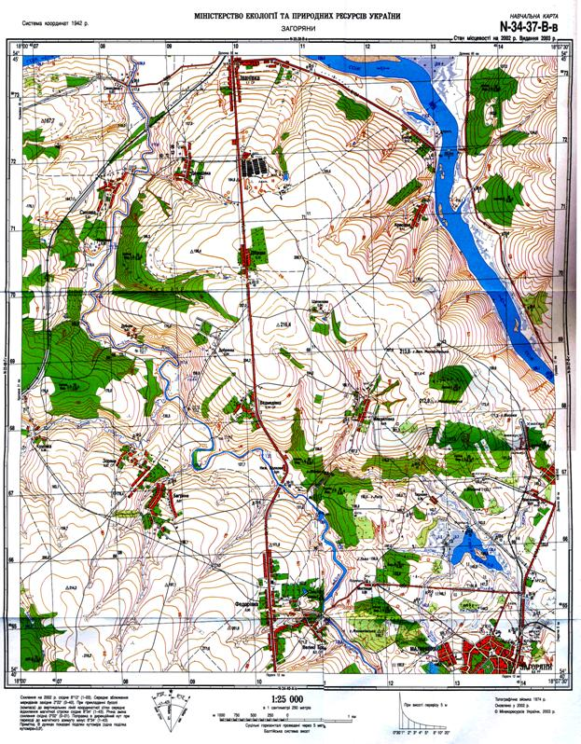
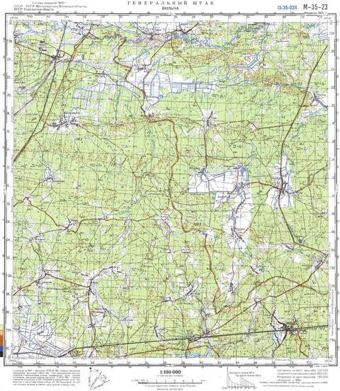
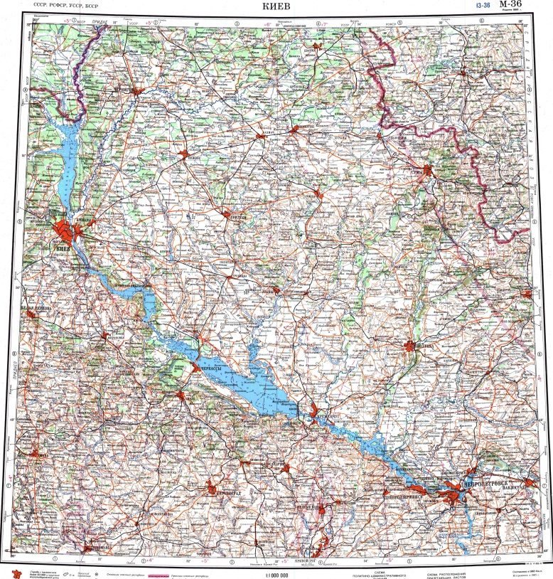
За масштабом топографічні карти поділяють на:
крупномасштабні (1:10 000. ..1:50 000)
середньомасштабні
(1:100 000... 1:200 000)
Топографічні плани
(М 1: 1000...1:5000)
дрібномасштабні
(1:500 000…1:1 000 000

Slide 24
Елементи географічних карт

Slide 25
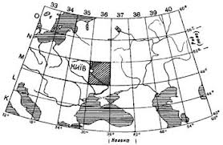
Розграфлення і номенклатура топографічних карт

Slide 26
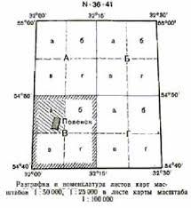

Slide 27
Джерело: http://www.geo-asset.com/

Slide 28
Картографічна генералізація
це процеси відбору й узагальнення зображуваних на карті об'єктів відповідно призначенню й масштабу карти, а також особливостям території, що картографується

Slide 29
Фактори картографічної генералізації:
призначення карти
масштаб
особливості території, що картографується

Slide 30
Джерело: http://eco.nsc.ru/

